Slide 1

Aplicación para la
Gestión Alimentaria
del Hogar
Autoras: Leidy Alejandra Cortés González y
Andrea Méndez Sanz
Tutor: Mario Marugán Cancio
AGAH

Slide 2
Problemática a solucionar con esta app
81.5%
De las personas tiran comida

Slide 3
Nuestros objetivos
Análisis de la idea
Realización de la BBDD.
Comparativa con el mercado.
Aprendizaje de Java.
Creación del diseño.
Desarrollo de la aplicación.

Slide 4
Objetivos principales
Objetivo
Objetivo
Objetivo
1
2
3
Diseño
Base de datos
Desarrollo
Enfocado a ser intuitivo
Para solventar el problema
Realización de la misma
Notes:
Dentro de estos objetivos existen otros objetivos a cumplir.

Slide 5
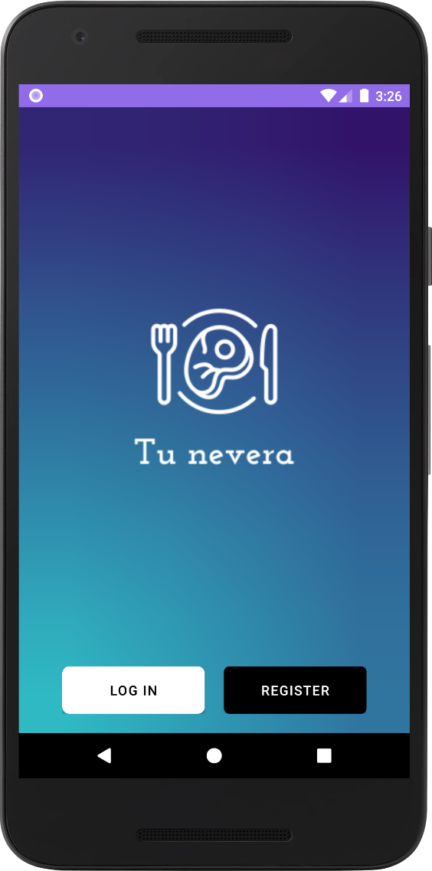
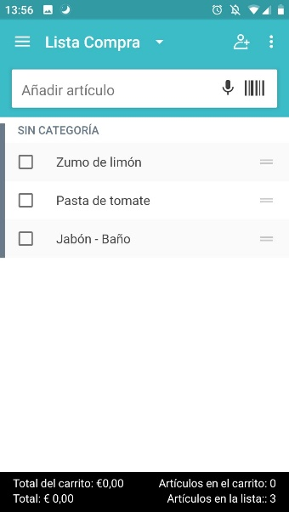
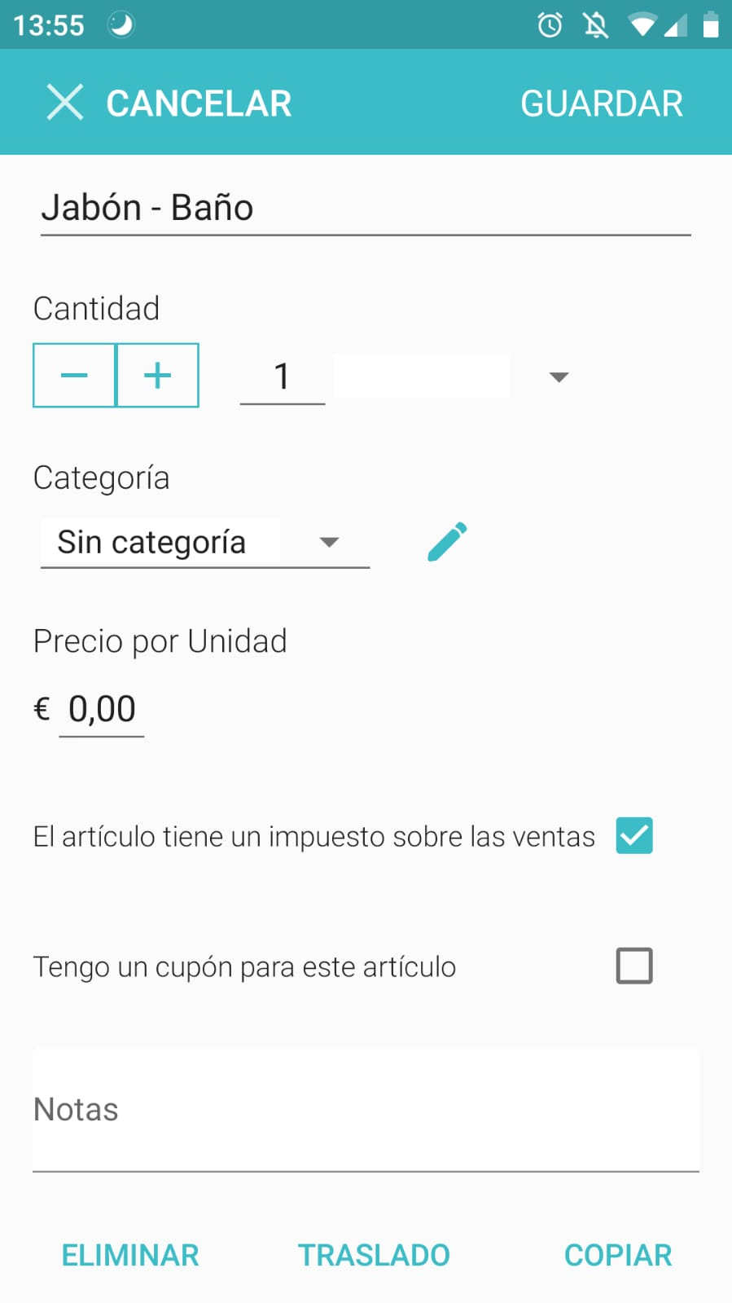
Out of Milk
Puede escanear códigos de barras, tiene un libro de recetas…
Bring!
La característica principal es su vinculación con los asistentes de voz de Google o Amazon.
Listonic
Posibilidad de administrar distintas listas.

Slide 6
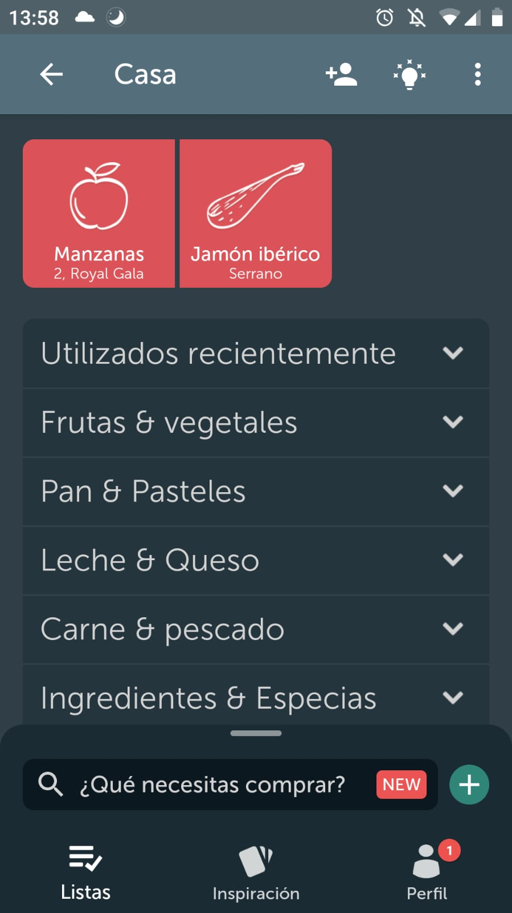
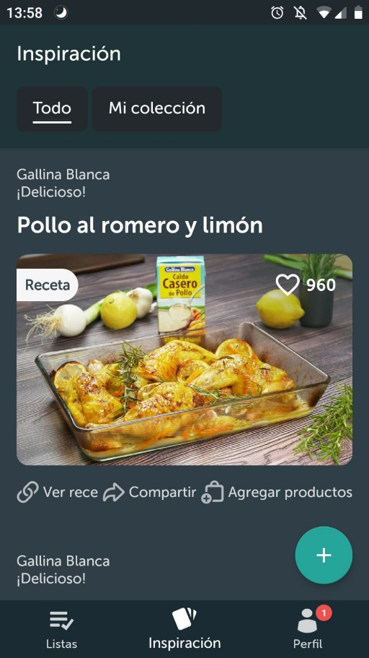
Out of Milk
Puede escanear códigos de barras, tiene un libro de recetas…
Bring!
La característica principal es su vinculación con los asistentes de voz de Google o Amazon.
Listonic
Posibilidad de administrar distintas listas.

Slide 7
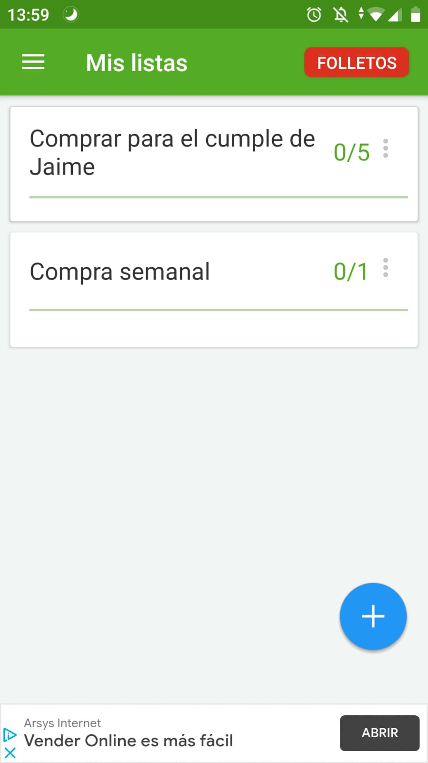
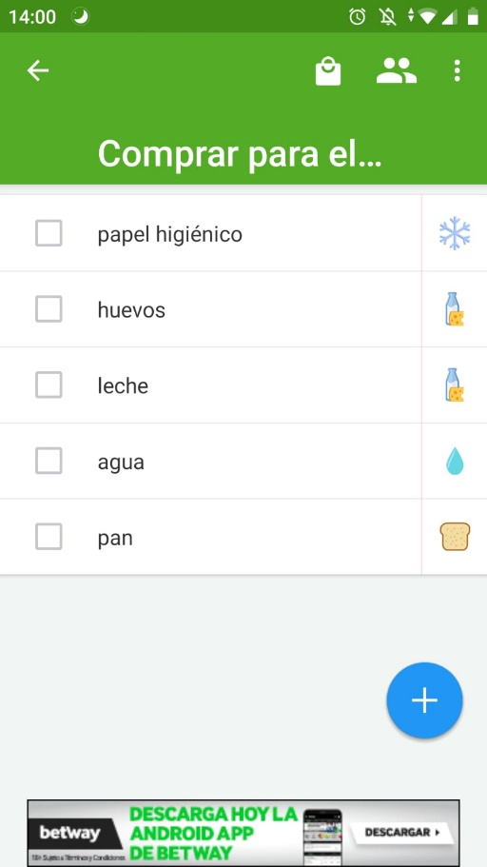
Out of Milk
Puede escanear códigos de barras, tiene un libro de recetas…
Bring!
La característica principal es su vinculación con los asistentes de voz de Google o Amazon.
Listonic
Posibilidad de administrar distintas listas.

